Slide 1
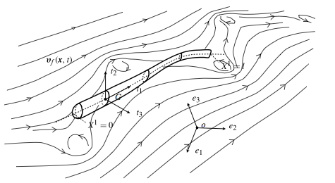
Locomotion à grand nombre de Reynolds
“Aux rencontres de Peyresc” Ecole thématique CNRS
du 01 au 05 Juin 2015
Fabien Candelier – Laboratoire IUSTI (UMR 7343)

Slide 2
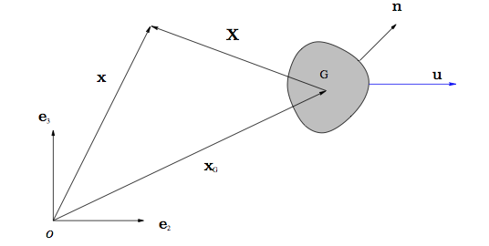



Ecoulements potentiels
Force sur un corps dans un écoulement potentiel :
Hypothèses : fluide parfait
Equations à résoudre :

Slide 3




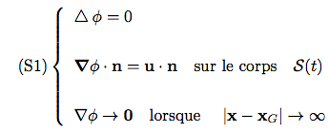
Ecoulements potentiels
Théorème de Bernoulli
On part de :
Si
0
De plus :
Par ailleurs :

Slide 4
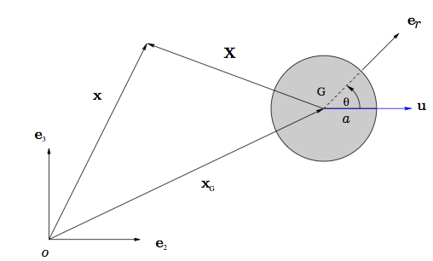
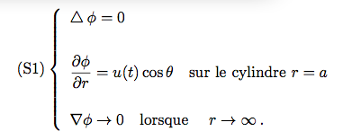

Ecoulements potentiels
Exemple : le cylindre
Equations :
Résolution :

Slide 5




Ecoulements potentiels
Potentiel connu :
On peut donc calculer p
Bernoulli :
Masse ajoutée
Archimède

Slide 6

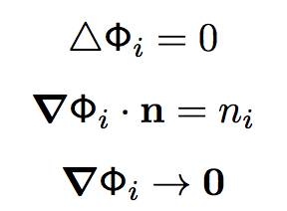
Ecoulements potentiels
Potentiels de Kirchhoff :

Slide 7
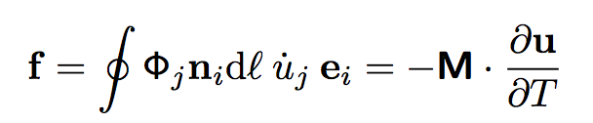
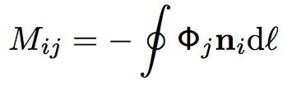
Ecoulements potentiels
(dans la suite : hors gravité)
En absence de circulation :
Matrice de masse ajoutée :

Slide 8



Ecoulements potentiels
Retour au cylindre :
Bilan de quantité de mouvement ?
Oups…..

Slide 9



Ecoulements potentiels
En absence de circulation :
Matrice de masse ajoutée :
On pose par définition :
(linear fluid momentum)
Par ailleurs : Energie cinétique

Slide 10
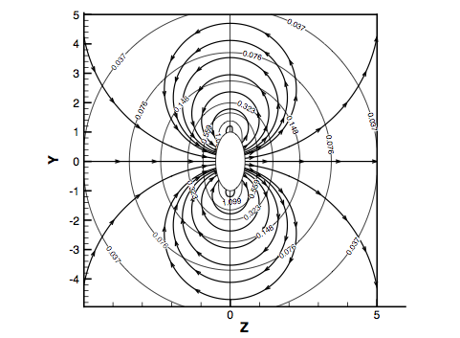
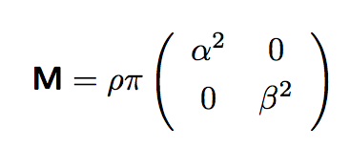
Ecoulements potentiels
Géométrie de l’ellipse :
Ecoulement potentiel produit
(déplacement latéral)

Slide 11




Ecoulements potentiels
Quelques outils géométriques et symétrie du tenseur de masse ajoutée
Par définition :
Or

Slide 12
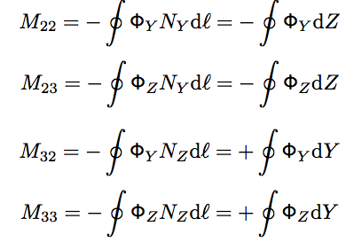
Ecoulements potentiels
Etant donné que :
Et que part définition

Slide 13
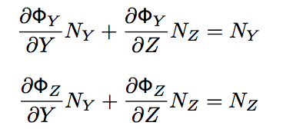
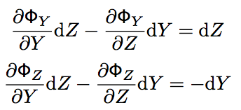


Ecoulements potentiels
Potentiels de Kirchhoff :
x
Stokes

Slide 14
Ecoulements potentiels
Potentiels de Kirchhoff :
x
Stokes

Slide 15
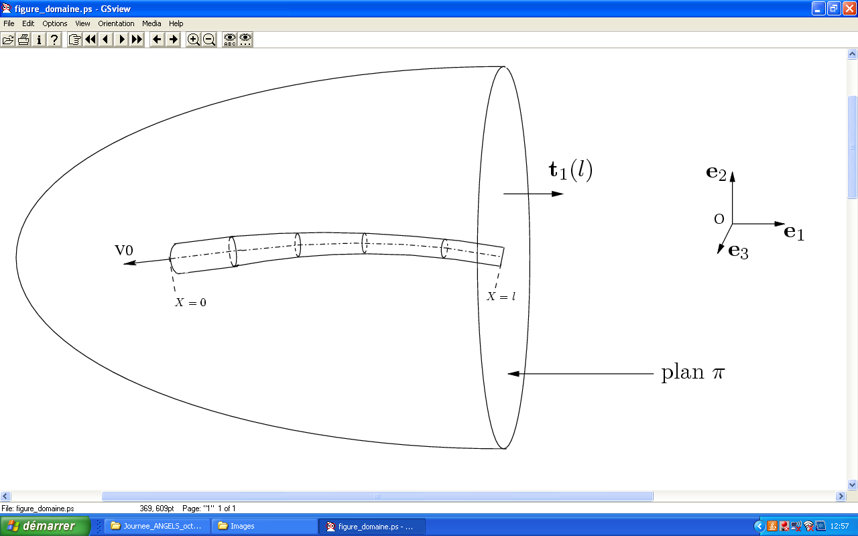
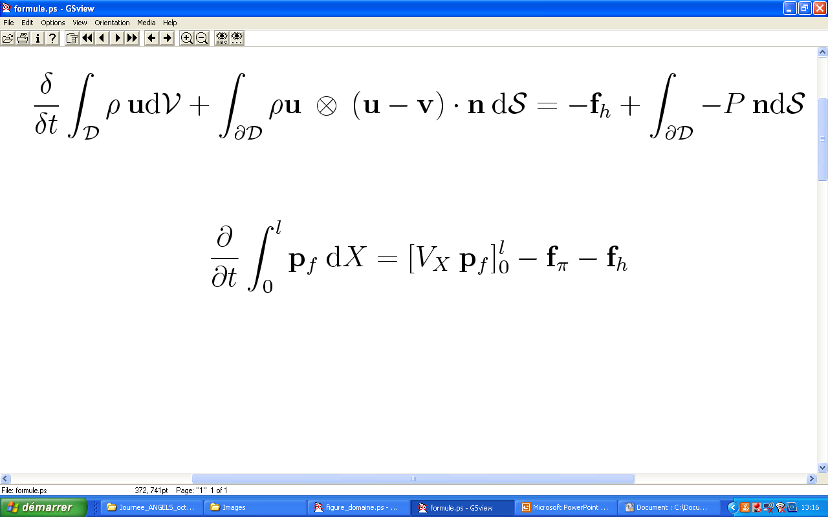
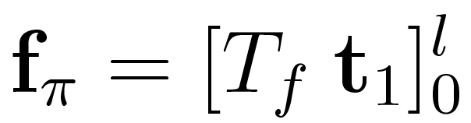
Ecoulements potentiels
Retour à la LAEBT :
sillage
Principes énoncés par Lighthill [Lighthill, JFM 1971]:
(i): Water momentum is ⊥ to the backbone, and has magnitude equal to Pf
(ii): Thrust can be obtained by considering a volume whose incluse (π)
(iii): In the momentum balance, it is necessary to take into account pressure on (π)
b
Calculs :

Slide 16
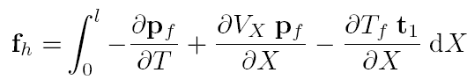
Ecoulements potentiels
Retour à la LAEBT :
Principes énoncés par Lighthill [Lighthill, JFM 1971]:
(i): Water momentum is ⊥ to the backbone, and has magnitude equal to Pf
(ii): Thrust can be obtained by considering a volume whose incluse (π)
(iii): In the momentum balance, it is necessary to take into account pressure on (π)
LAEBT :

Slide 17
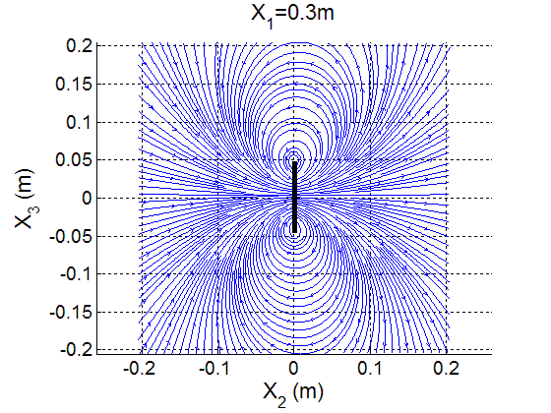
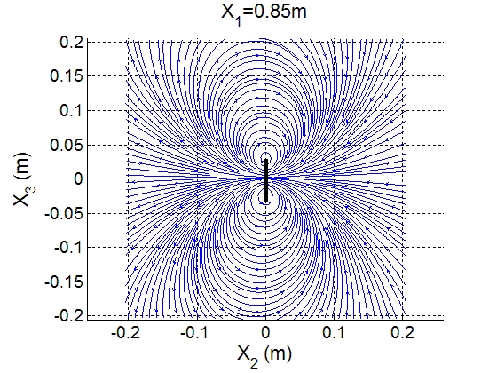
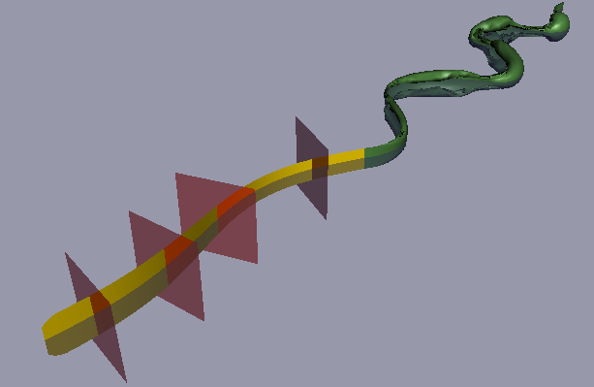
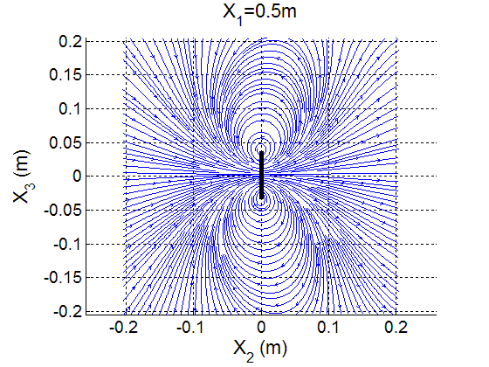
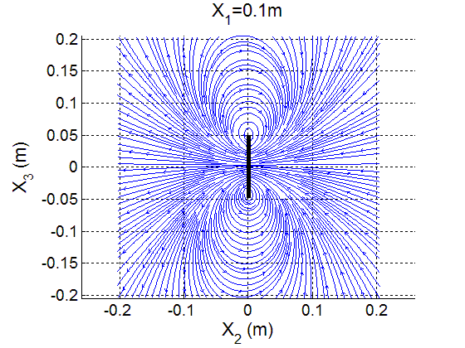
Ecoulements potentiels
Retour à la LAEBT :
Quelle est la validité des hypothèses de Lighthill ?
Thèse M. Porez (2007) : simulations CFD (Fluide Parfait, 3-D, BEM + Kutta)

Slide 18
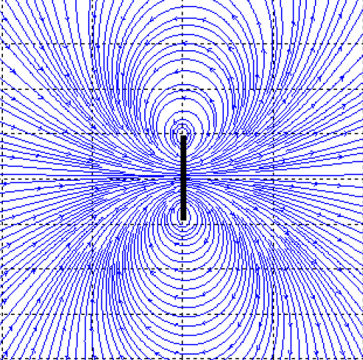
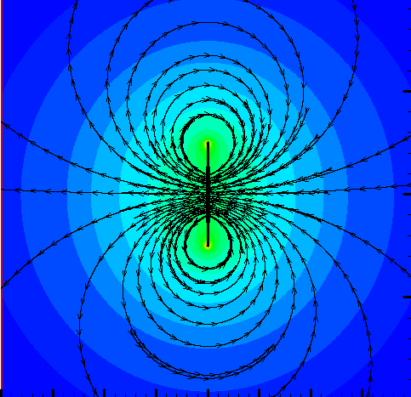
Ecoulements potentiels
Retour à la LAEBT :
Quelle est la validité des hypothèses de Lighthill ?
Thèse M. Porez (2007) : simulations CFD (Fluide Parfait, 3-D, BEM + Kutta)
Simulations numériques
Ecoulement potentiel
Parfois : accord raisonnable

Slide 19
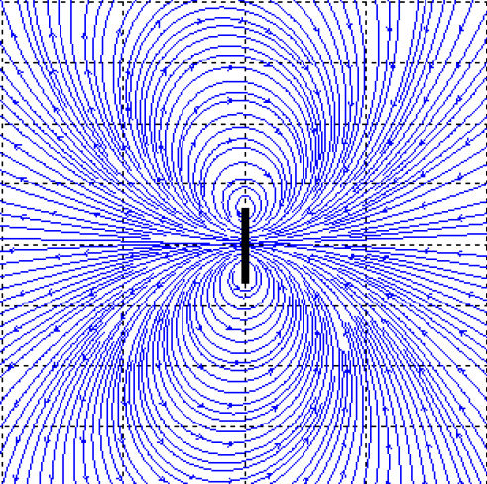
Ecoulements potentiels
Retour à la LAEBT :
Quelle est la validité des hypothèses de Lighthill ?
Thèse M. Porez (2007) : simulations CFD (Fluide Parfait, 3-D, BEM + Kutta)
Simulations numériques
Ecoulement potentiel
Souvent : effets de courbures…

Slide 20
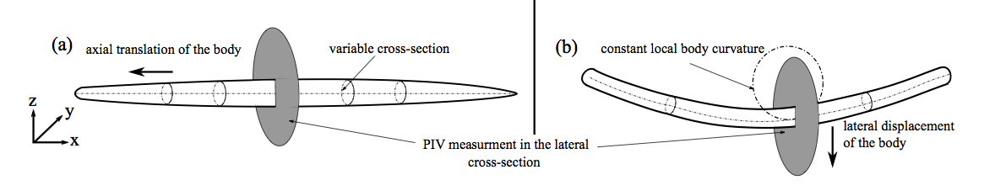
Ecoulements potentiels
Retour à la LAEBT :
Quelle est la validité des hypothèses de Lighthill ?
Thèse Y. Matar : Ecoulement dans une section droite ?
Effet de la variation de la section droite ?
Effet de courbure ?

Slide 21
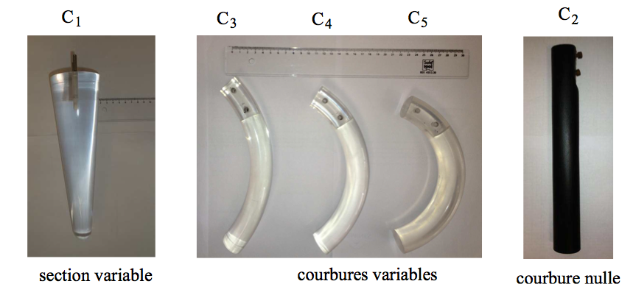
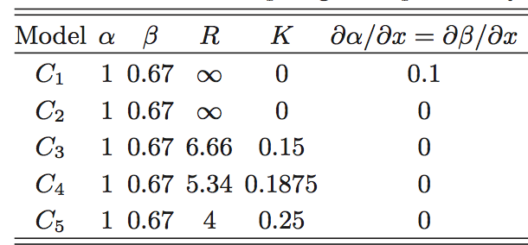
Ecoulements potentiels
Retour à la LAEBT :
Quelle est la validité des hypothèses de Lighthill ?

Slide 22
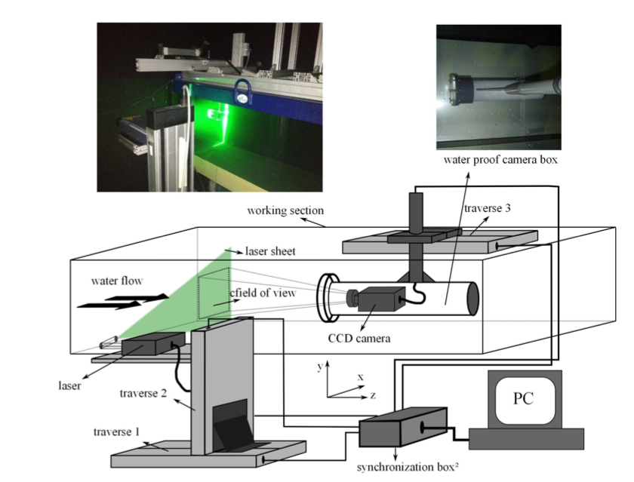
Ecoulements potentiels
Tunnel hydraulique (EMN)
Thèse Y. Matar : Ecoulement dans une section droite

Slide 23
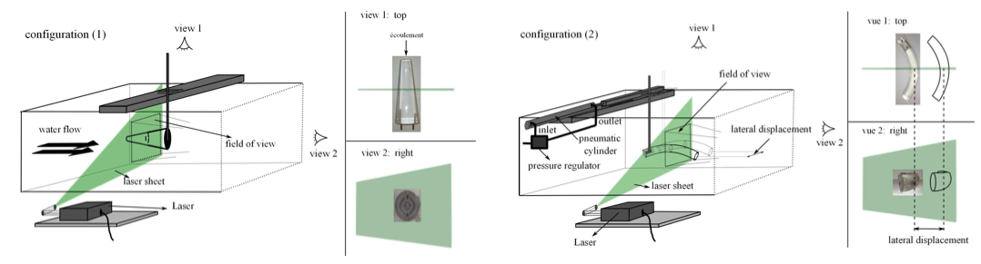
Ecoulements potentiels
Retour à la LAEBT :
Quelle est la validité des hypothèses de Lighthill ?
Thèse Y. Matar : Ecoulement dans une section droite
Protocole 1:
Protocole 2

Slide 24
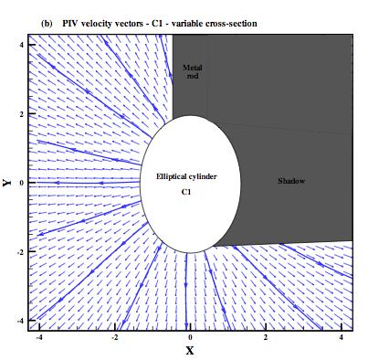
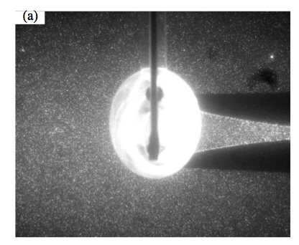
Ecoulements potentiels
Retour à la LAEBT :
Quelle est la validité des hypothèses de Lighthill ?
Thèse Y. Matar : Ecoulement dans une section droite

Slide 25
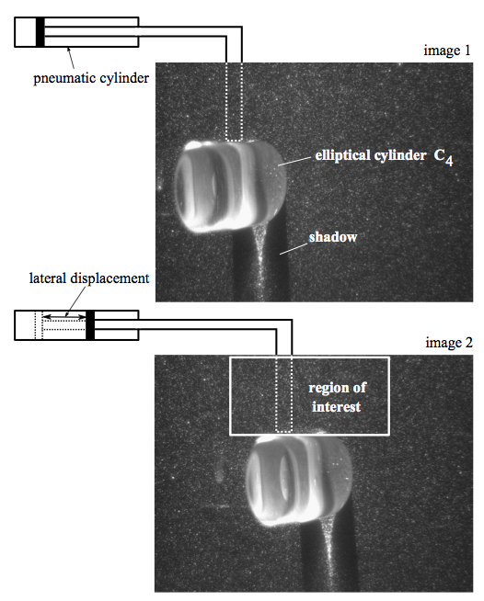
Ecoulements potentiels
Retour à la LAEBT :
Quelle est la validité des hypothèses de Lighthill ?
Déplacement rapide

Slide 26
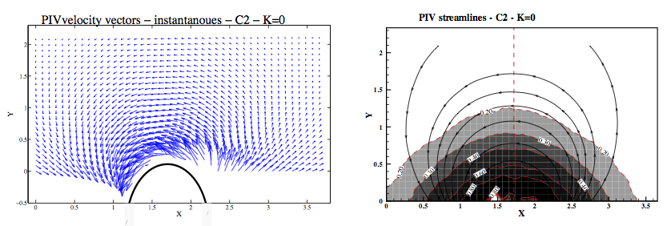
Ecoulements potentiels
Retour à la LAEBT :
Quelle est la validité des hypothèses de Lighthill ?
Thèse Y. Matar : Ecoulement dans une section droite

Slide 27
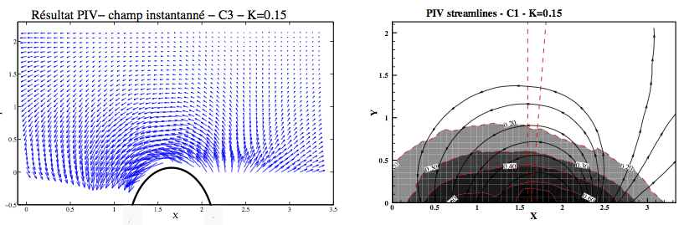
Ecoulements potentiels
Retour à la LAEBT :
Quelle est la validité des hypothèses de Lighthill ?
Thèse Y. Matar : Ecoulement dans une section droite

Slide 28
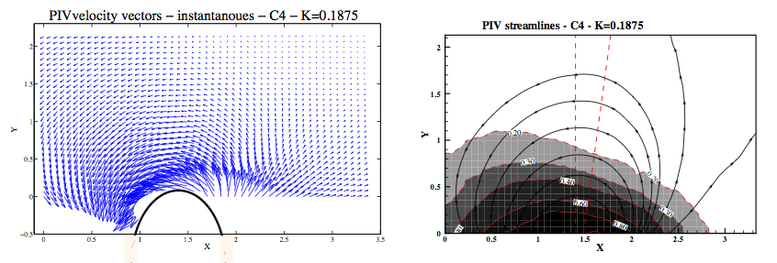
Ecoulements potentiels
Retour à la LAEBT :
Quelle est la validité des hypothèses de Lighthill ?
Thèse Y. Matar : Ecoulement dans une section droite

Slide 29
Ecoulements potentiels
Retour à la LAEBT :
Quelle est la validité des hypothèses de Lighthill ?
Questions émergentes :
Domaine de validité (en terme de déformation) ?
Comment étendre les principes de Lighthill pour la nage 3D ?
Quelle est la réalité physique de l’écoulement dans une section droite ?

